Slide 1
USO INTERNO
Estrategia 5 W+h
Refuerzo para emplear la Estrategia 5 W+h
Telefónica Movistar I 28.03.2019

Slide 2
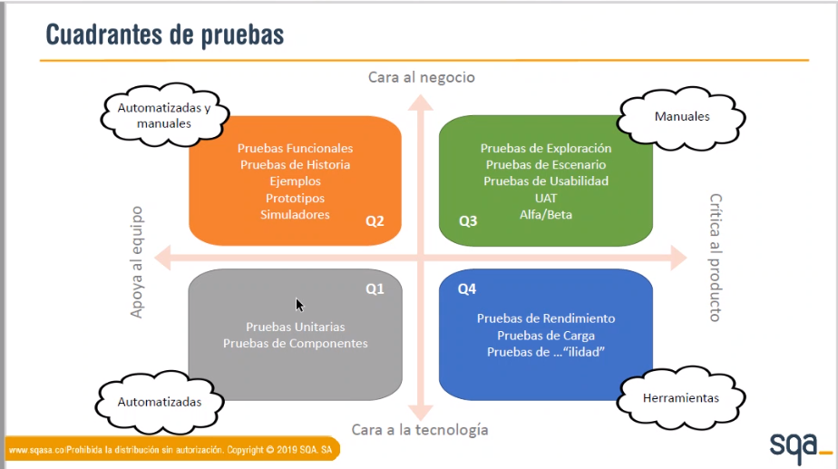

Slide 3
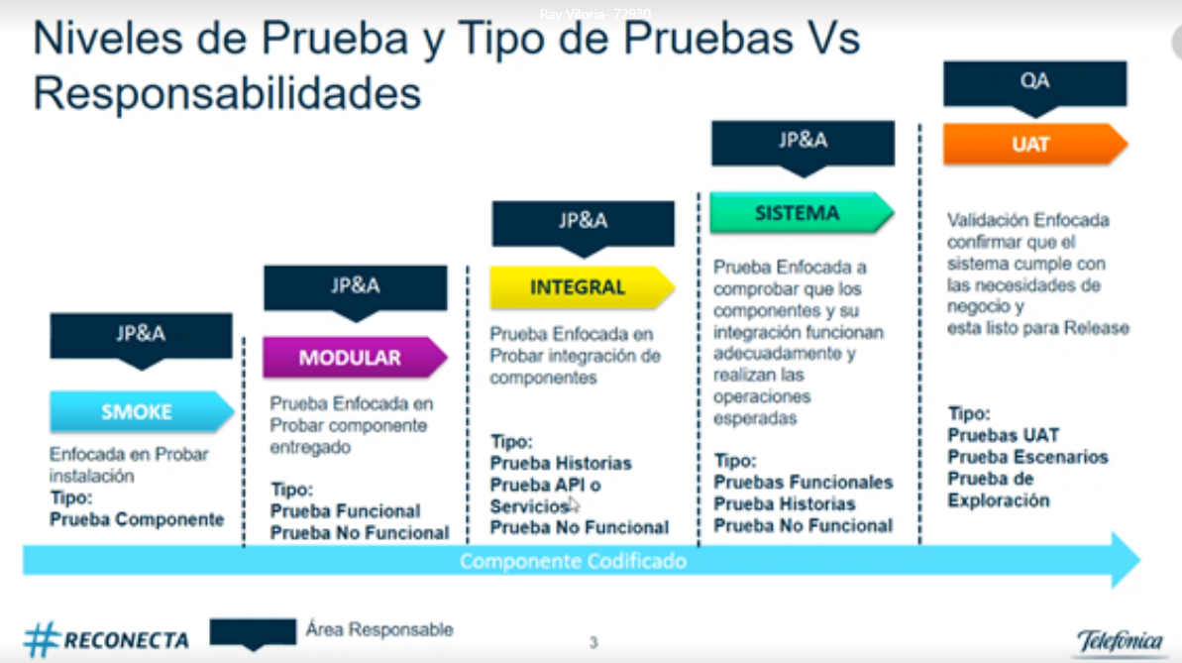

Slide 4
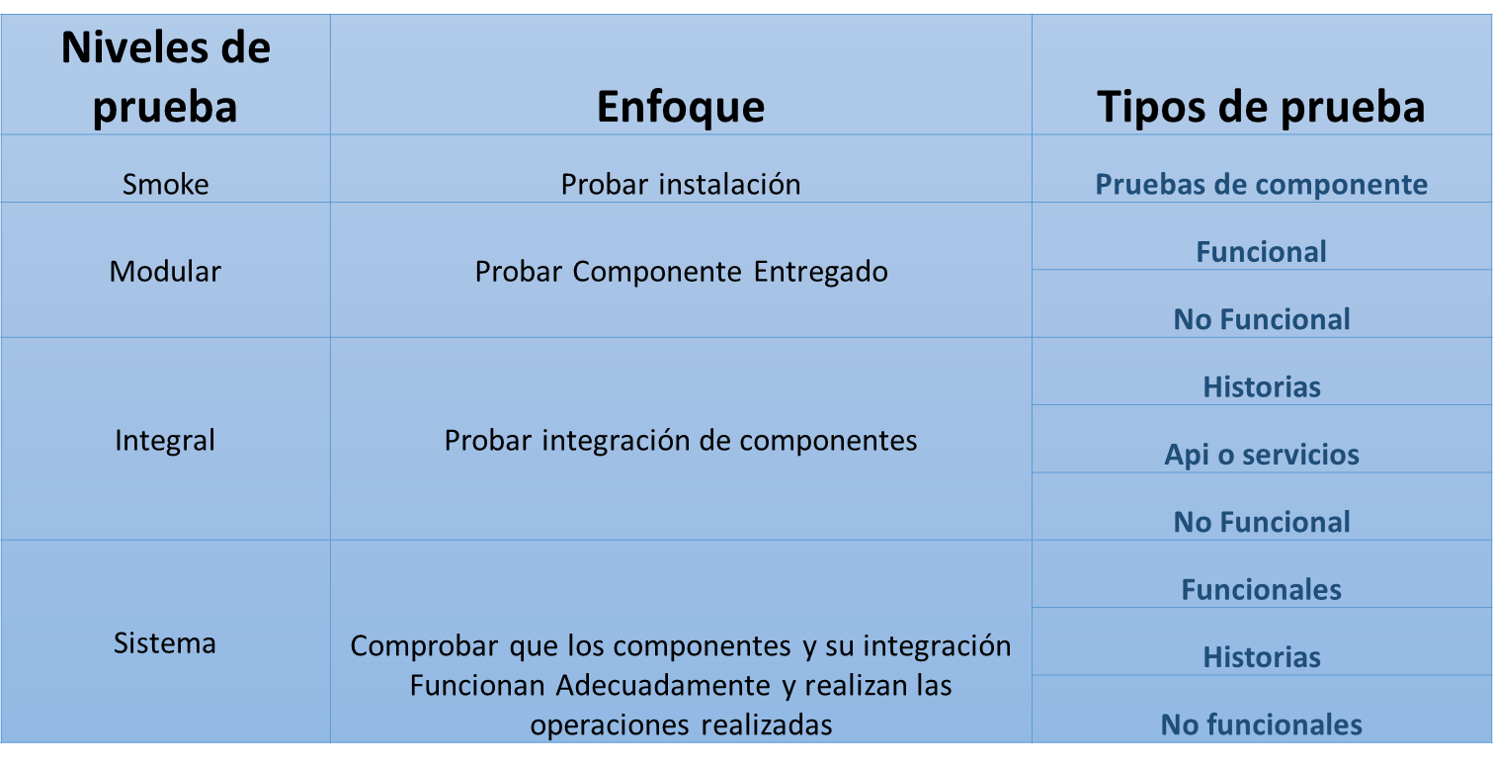
Niveles de Prueba y TIPOS de Prueba
JP&A

Slide 5
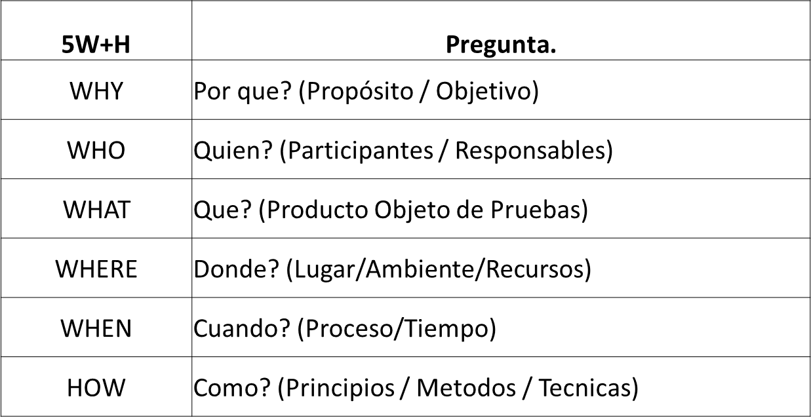
Estrategia de pruebas Ágiles
5 W+h

Slide 6
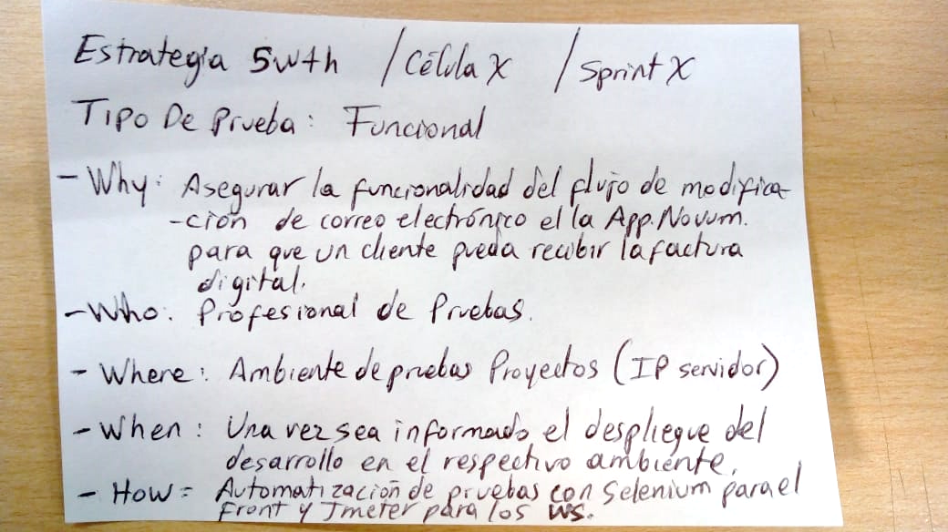
Ejemplo: Estrategia de pruebas Ágiles
5 W+h x TIPO de PRUEBA

